Slide 1




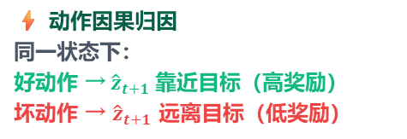
















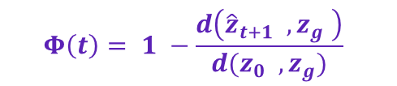
1
累积窗口步级潜空间编码
2
动作条件化潜空间动力学预测
3
策略不变奖励塑形与跨VLA评测
机器人视觉观测序列
输入
进度函数
$$o_{0}$$
$$o_{1}$$
$$o_{2}$$
$$···$$
$$o_{t−1}$$
$$o_{t}$$
状态 $z_{t}$
+
动作 $a_{t}$
$$Φ\left(t\right)= 1 −\frac{d\left({\hat{z}}_{t+1} , z_{g} \right)}{d(z_{0} , z_{g})}$$
累积窗口 $o_{0:t}$
▼
▼
PBRS 奖励
Layer 1
Layer 2
…
Layer 3
Layer 4
V-JEPA 2 Encoder (frozen)
$$r_{t}=r_{gold}+γ·Φ\left(t\right)−Φ\left(t−1\right)$$
▶
▶
Lightweight Transformer
▼
$$z_{t}=W(o_{0:t})$$
▼
进度曲线
$${\hat{z}}_{t+1} = P_{φ}\left(z_{t} , a_{t}\right)$$
每步独立潜空间表征：
⚡ 动作因果归因
同一状态下：
好动作 → ${\hat{z}}_{t+1}$靠近目标（高奖励）
坏动作 → ${\hat{z}}_{t+1}$ 远离目标（低奖励）
$$z_{0}$$
$$z_{1}$$
$$z_{2}$$
$···$
$$z_{t−1}$$
$$z_{t}$$
成功轨迹 ↗
失败轨迹 →
跨 VLA 通用评测
目标嵌入 $z_{g} = W(expert demo )$
OpenVLA-OFT
$π_{0}$/ $π_{0.5}$
SmolVLA
···
训练：L₁ loss | 多种数据 | 仅单步预测，无误差累积

